Slide 1
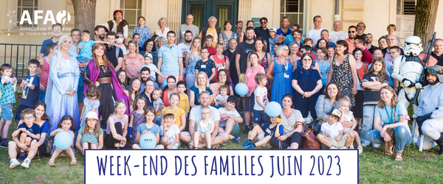

Slide 2
Timeline atrésie oesophage
Création de l’AFAO
2006
Cracmo
PNDS
CARTE URGENCE
REGISTRE RENATO
2007
Premier Prix Fanny
Selena
Orientation
Reconstruction œsophage
2010
Première conférence internationale sur l’AO .
Naissance de EAT
2011 Naissance FIMATHO
2012 AgrééE par LE Ministère de la santé
2021
L’AFAO EST RECONNUE D’UTILITE PUBLIQUE
NAISSANCE DE TRANSEASOME
Décembre
2002
2003
Conseil scientifique
Rencontre avec asso étrangères

Slide 3
Notre ADN
Améliorer la prise en charge des familles à tous les niveaux
En améliorant les connaissances sur l’AO
En promouvant la recherche 220000 euros, plusieurs projets en cours
Accompagner les familles
Sensibiliser les pouvoirs publics et le grand public sur cette malformation

Slide 4
Les faits MARQUANTS année 2023
Premières participations aux réunions TransEAsome
3 réunions
Retour sur le protOCOLE ( prise en compte des différents traitements, formulation du Questionnaire de qualité de Vie orientée de manière négative )

Slide 5
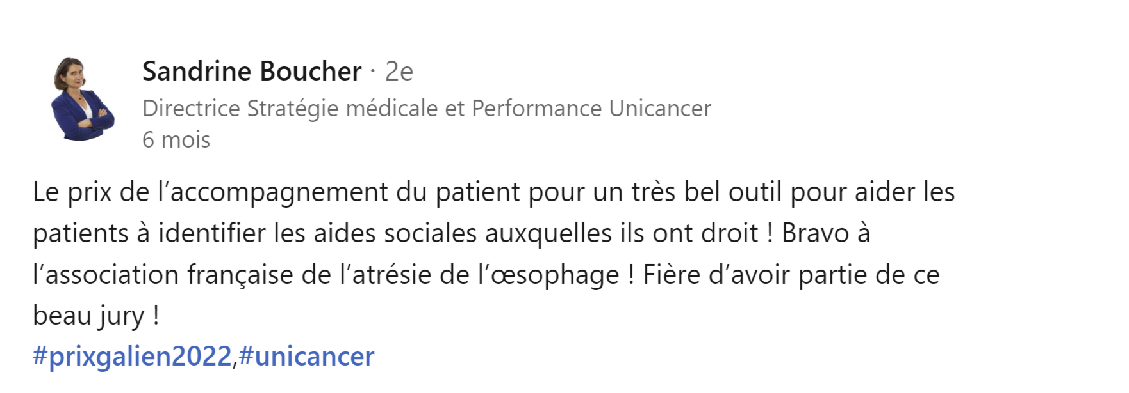
AFAO laureat prix galien 2022

Slide 6
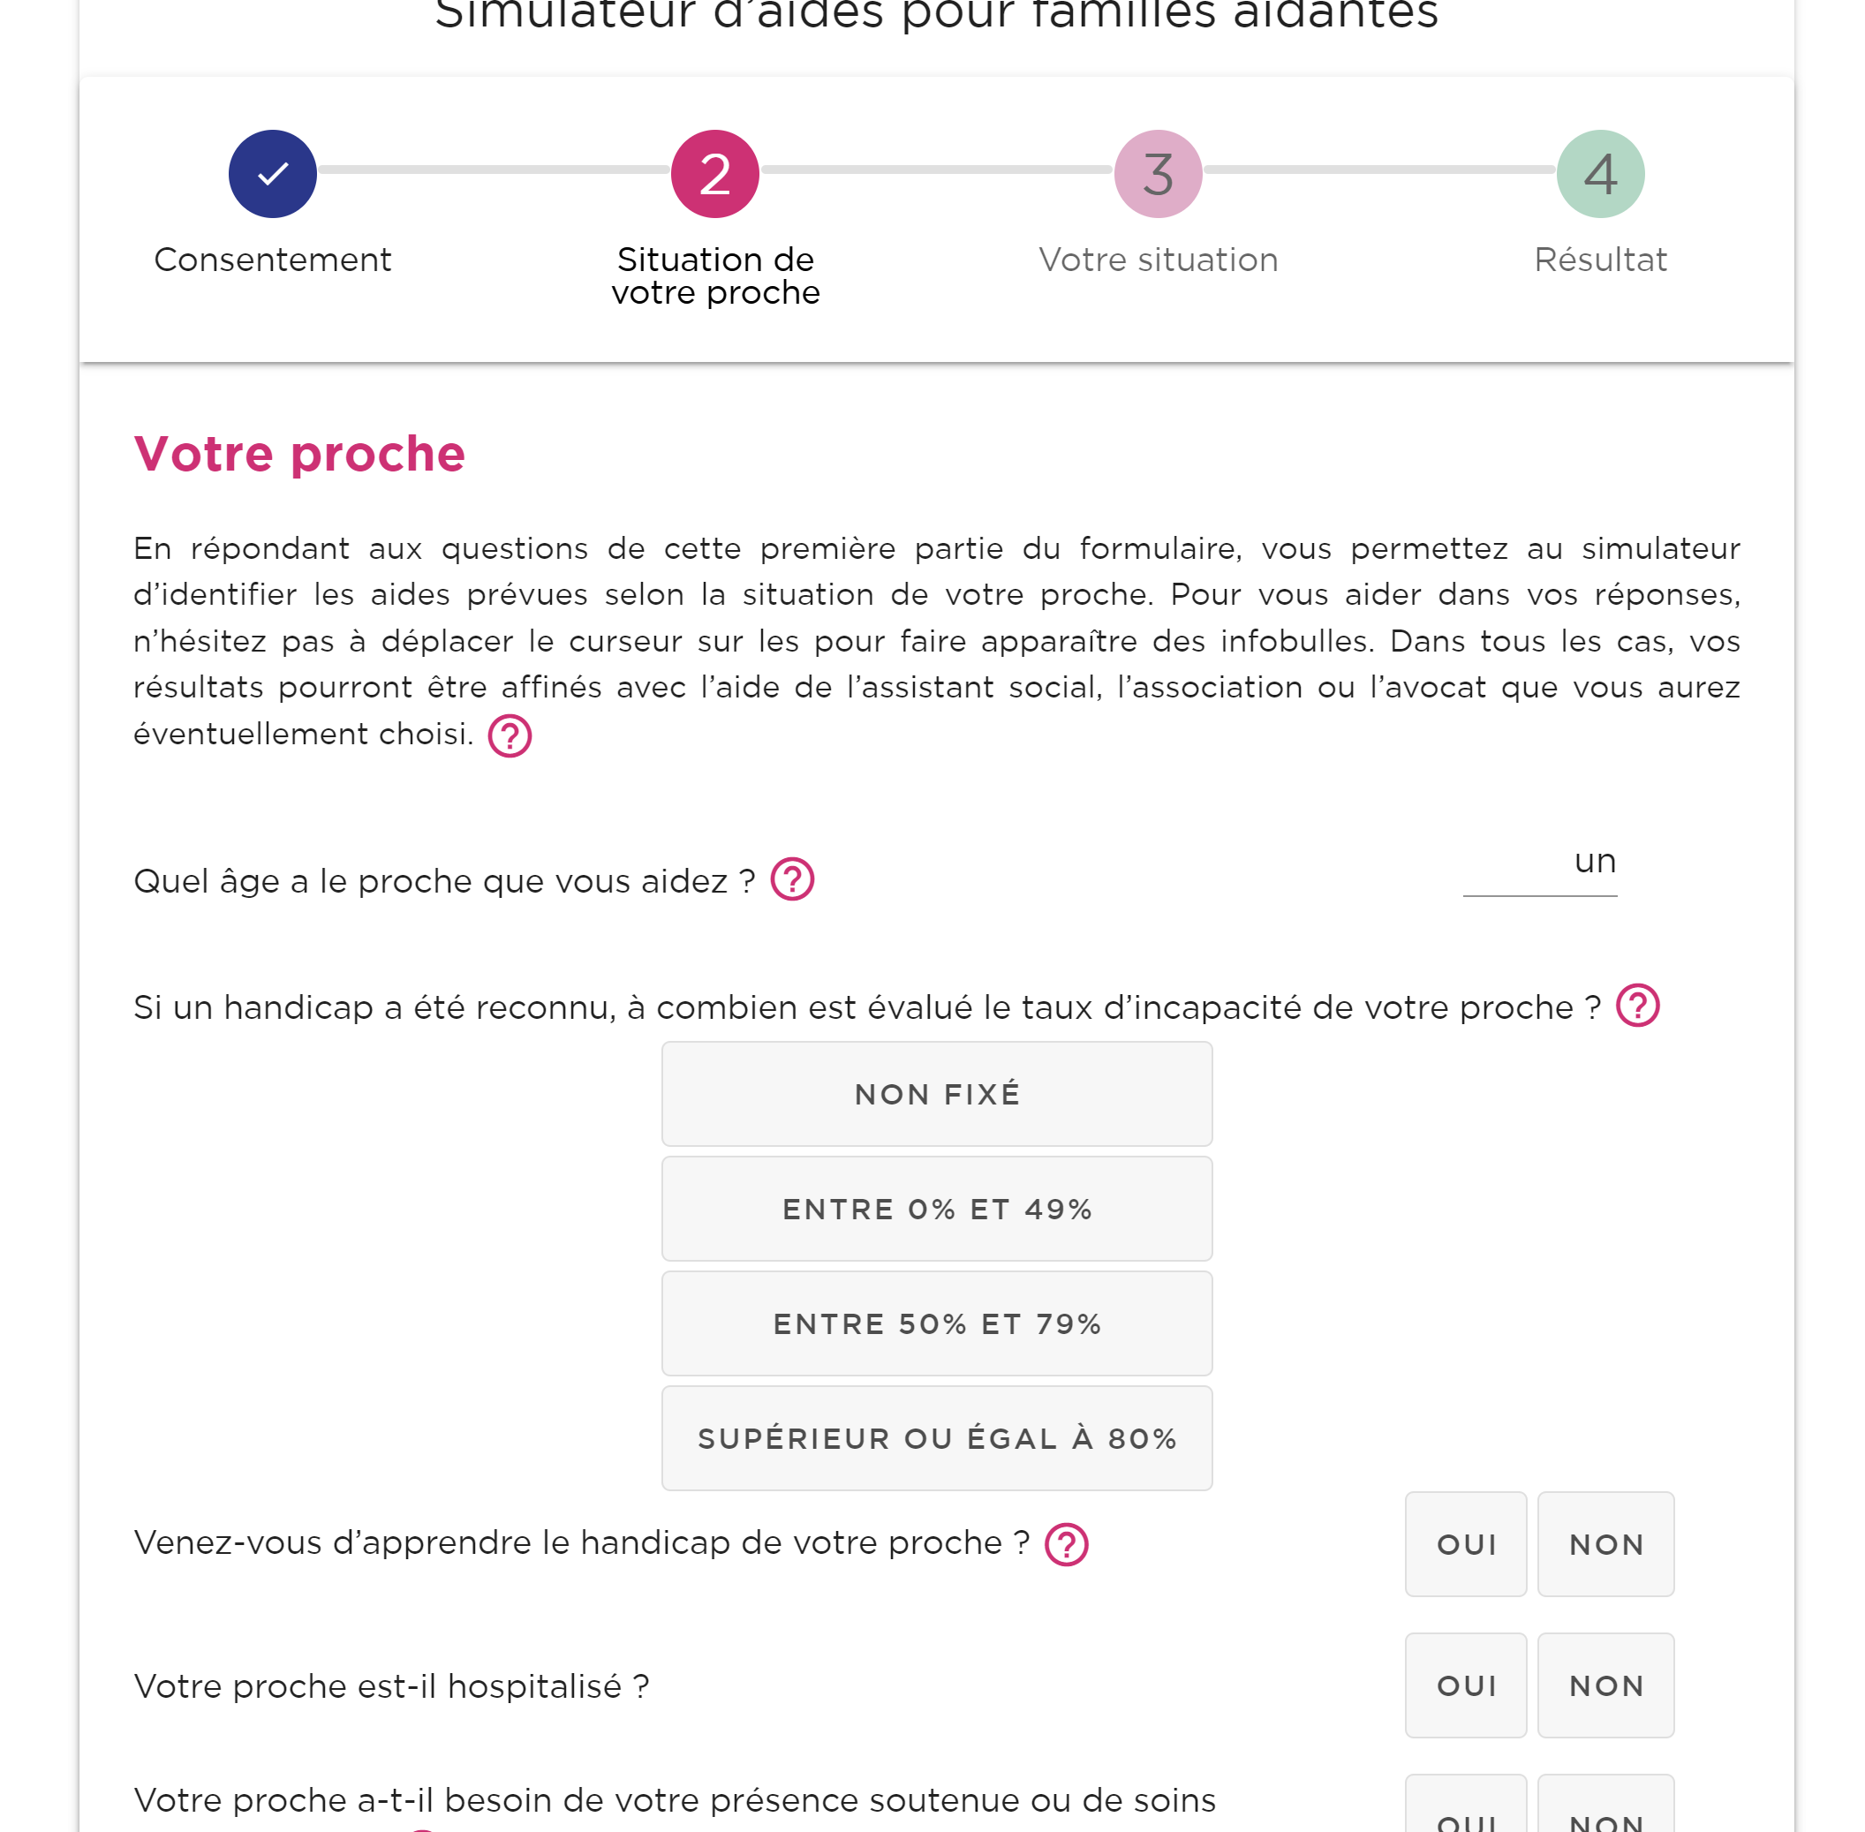
https://afao.asso.fr/simulateur/

Slide 7
Campagne de Publicité gratuite groupe profession santé

Slide 8
AFAO LAUREAT FONDATION USAGERS
Trophée initiative remarquable

Slide 9
Consultation transition ADULTE SAINt-LOUIS

Slide 10
Merci à nos bénévoles

